Slide 1
Тема урока: «Закон Архимеда. Плавание тел».
Урок физики: 7
Учитель: Никулич Т.А.

Slide 3
Цель: изучить (закрепить) содержание закона Архимеда, выяснить условия плавания тел.
Задачи: Изучить действие жидкости на погруженное тело, выяснить условия от которых зависит и не зависит сила Архимеда, повторить систему СИ и алгоритм решения задач.

Slide 7
Группа 1
Кластер «Сила Архимеда»

Slide 8
Группа 2
Решение задач, работа с учебником пар 51, упр 26(24) (2,3,4)

Slide 9
Группа 3
Платформа ОБРАЗОВАРИУМ.
Практическое задание выполняется на компьютере .

Slide 10
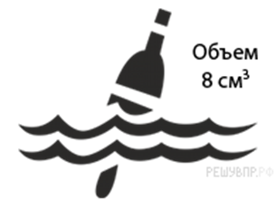
Группа 4
Решение задач ВПР
1. Задание
Если опустить металлическую миску в воду, то она будет плавать как настоящая лодка. Какая сила позволяет мискам плавать в воде? Почему, если налить в миску воды до краёв, то она утонет?
2. Задание
Вова на рыбалке решил вычислить силу, которая выталкивает поплавок из воды. Найдите эту силу, пользуясь данными с изображения, если плотность воды 1000 кг/м3. Ускорение свободного падения — 10 Н/кг. Ответ запишите в ньютонах.

Slide 11
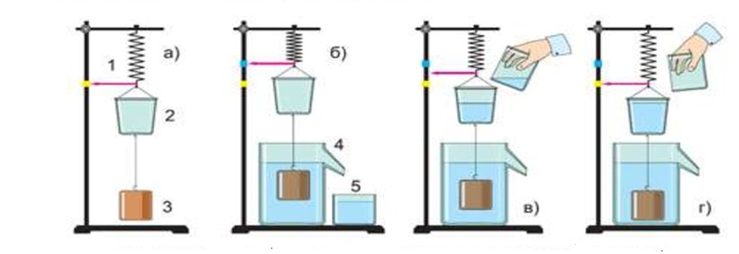
Группа 5
Практическая работа «Ведёрко Архимеда».

Slide 12
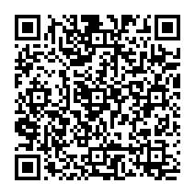

Slide 13
Условия плавания тел:

